Slide 1
CH.8 클래스
정보통신공학과
20171693
임희영

Slide 2
클래스
클래스의 기본
1
CONTENTS
클래스의 추가적인 구문
2
CONTENTS
좀 더 알아보기
+
CONTENTS

Slide 3
클래스의 기본

Slide 4
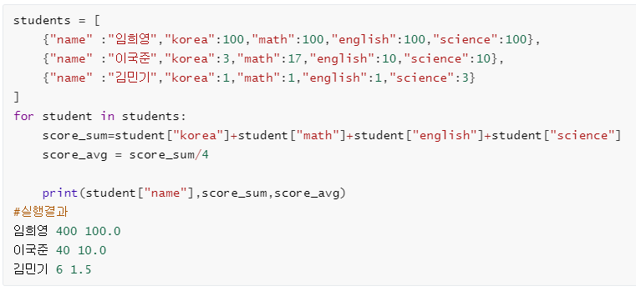
클래스
클래스의 기본
클래스에서 쓰이는 기본 용어
- 객체지향 프로그래밍 : 객체를 우선으로 생각해서 프로그래밍 하는 것
- 객체 : 여러 가지 속성을 가지고 있는 대상
- 클래스 : 객체와 관련된 코드를 분리할 수 있게 해주는 것,객체를 조금 더 효율적으로 생성하기 위해 만들어진 구문
딕셔너리로 객체 만들기
딕셔너리로 객체를 하나하나 만들면 귀찮고, 실수 할 가능성이 있다
=> 클래스를 만들자

Slide 5
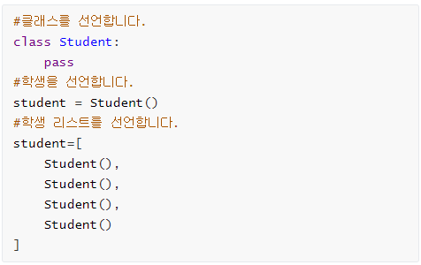
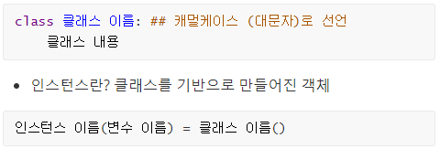
클래스
클래스의 기본
클래스 선언하기

Slide 6
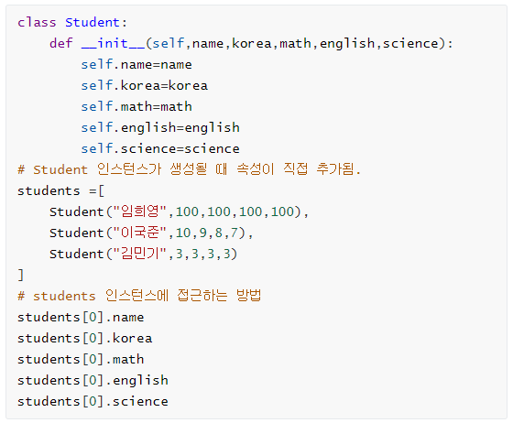

클래스
클래스의 기본
생성자
- 클래스 이름과 같은 함수, 객체가 생성될 때 처리할 내용
알아두기
클래스 내부의 함수는 첫 번째로 반드시 self를 입력해야 합니다.!
self는 자기 자신을 나타내는 딕셔너리라고 생각하면 됩니다.
self가 가지고 있는 속성과 기능에 접근할 때는 self.<식별자> 형태로 접근합니다.

Slide 7
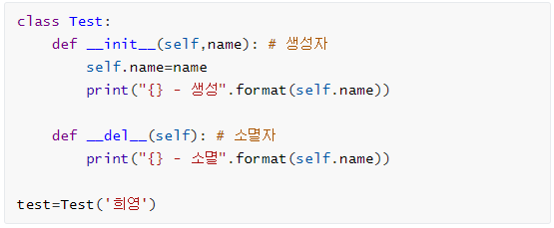

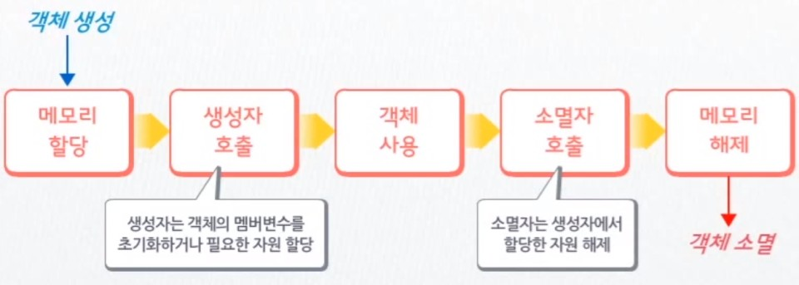
클래스
클래스의 기본
소멸자
- 인스턴스가 소멸될 때 호출되는 함수

Slide 8
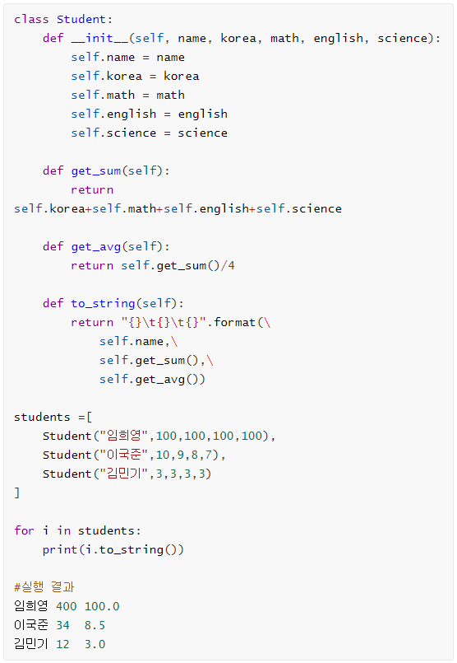

클래스
클래스의 기본
메소드
- 클래스가 가지고 있는 함수/ “멤버 함수, 인스턴스 함수”라고도 불림
오른쪽의 예시의 함수들을 정리하면
- __init__() / 생성자
get_sum() / 합을 구하는 메소드
get_avg() / 평균을 구하는 메소드
to_string() / 내용을 출력해주는 메소드

Slide 9
클래스의 추가적인 구문

Slide 10
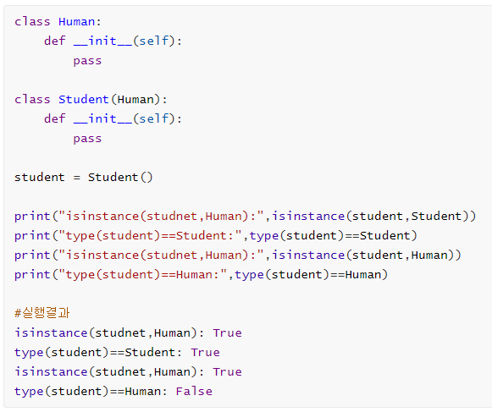
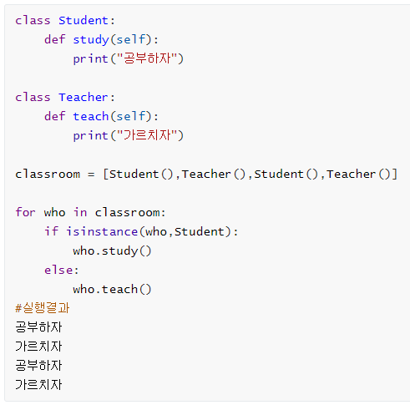
클래스
클래스의 추가적인 구문
isinstance() 함수
- 상속의 관계에 따라 객체가 어떤 클래스를 기반으로 만들었는지 확인할 수 있게 해주는 함수
-> 여기서 상속이란? 어떤 클래스를 기반으로 그 속성과 기능을 물려받아 새로운 클래스를 만드는 것
단순한 인스턴스 확인이면 type()으로도 가능하나 상속까지 확인해주진 않음

Slide 11
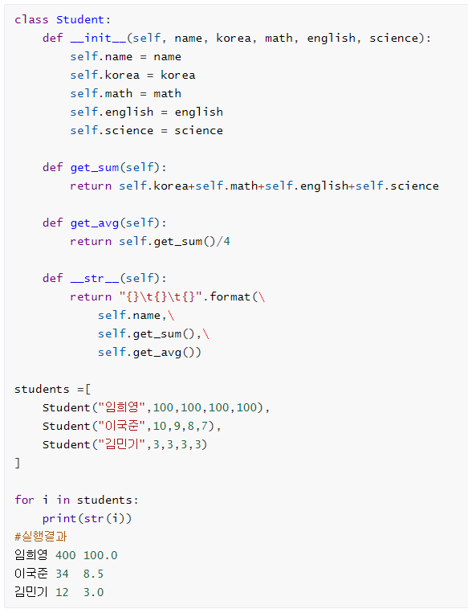
클래스
클래스의 추가적인 구문
__str__()함수 예시
특수한 이름의 메소드
- 파이썬이 클래스를 사용할 때 제공해주는 보조 기능
- 특수한 상황에 자동으로 호출

Slide 12
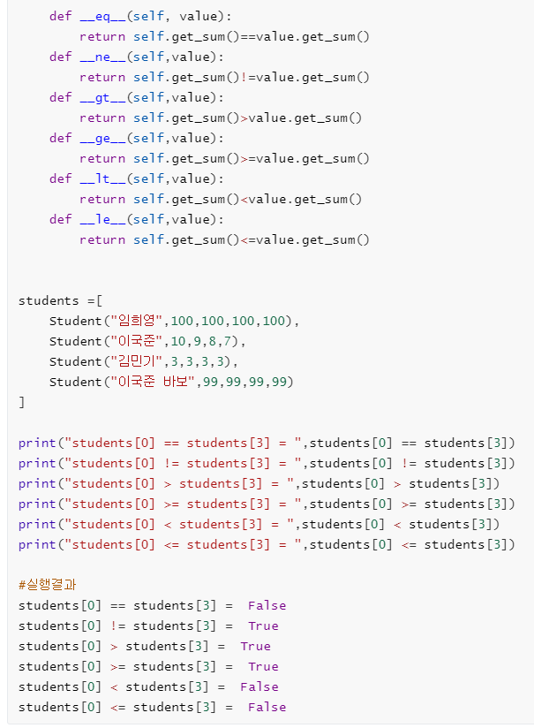
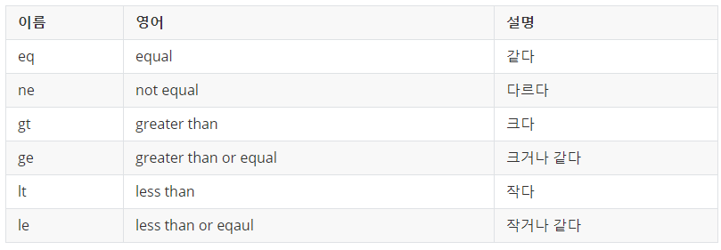
클래스
클래스의 추가적인 구문
크기 비교 함수들!

Slide 13
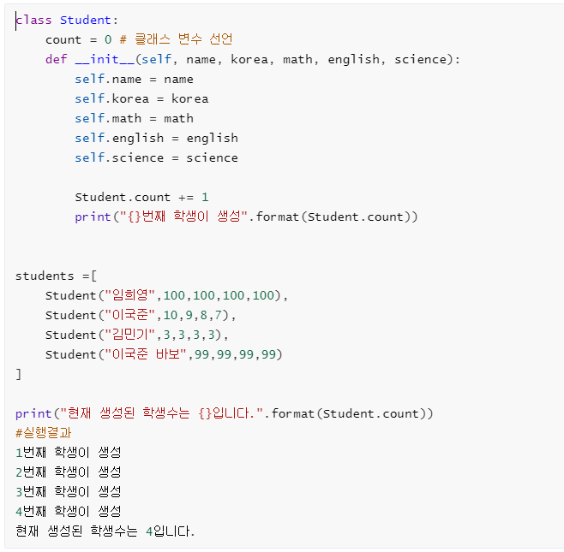


클래스
클래스의 추가적인 구문
클래스 변수 만들기 (static)
- 클래스 변수는 class구문 바로 아래의 단계에서 변수를 선언한 것
클래스 변수에 접근

Slide 14
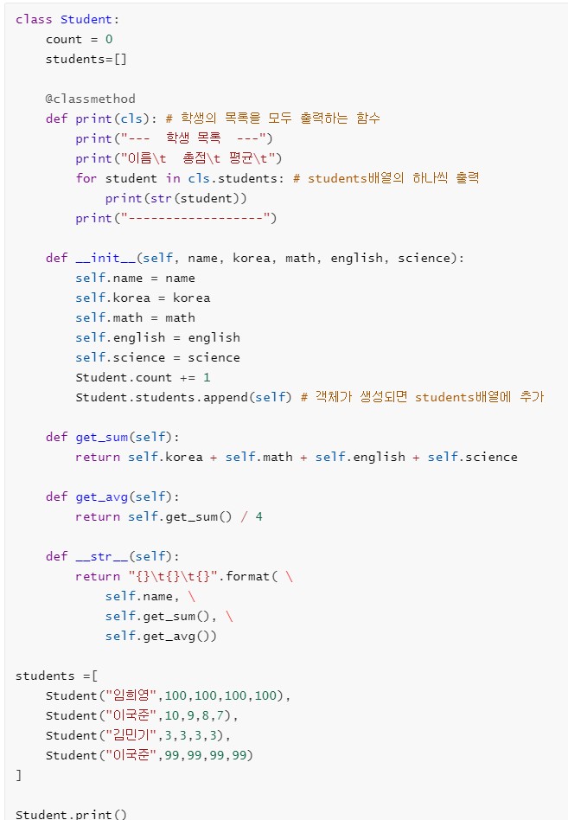
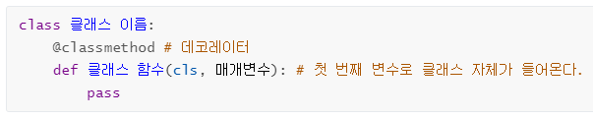
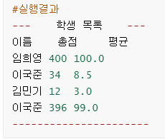

클래스
클래스의 추가적인 구문
클래스 함수 만들기 (static)
- 클래스가 가진 함수/ 클래스가 가진 기능 정도로 해석
클래스 함수 호출

Slide 15
좀 더 알아보기

Slide 16
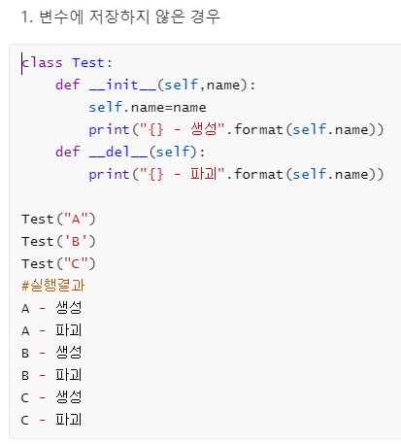
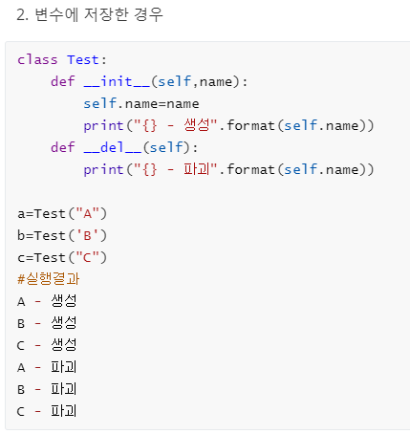
클래스
좀 더 알아보기
가비지 컬렉터
- 스왑이란? 메모리가 부족해지면 컴퓨터가 하드디스크를 메모리처럼 사용해 무언가를 올리기 시작하는 동작
- 가비지 컬렉터란? 메모리에 올라간 것이 더 이상 사용될 가능성이 없을 때 쓰레기라고 판단하고 쓰레기를 수집하는 것
=> “더 이상 사용할 가능성이 없는 데이터＂란? 변수에 저장되지 않거나, 함수 등에서 나오면서 변수를 활용할 수 없게 되는 경우
A가 생성되고 변수에 저장하지 않으면 필요없다는 인식하에 가비지 컬렉터가 지워 버린다.
A가 변수에 저장되었으니 나중에 활용된다는게 아닐까? 라는 의미로 프로그램이 종료될때까지 제거하지 않다고 종료시 지워 버린다.

Slide 17
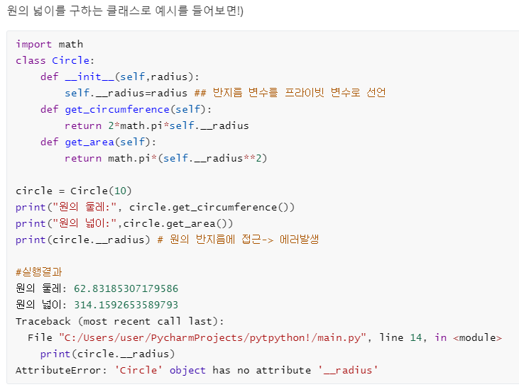
클래스
좀 더 알아보기
프라이빗 변수
- 프라이빗 변수란? 클래스 내부의 변수를 외부에서 사용하는 것을 막고 싶을 때 사용
- “__<변수이름>” 형태로 사용
AttributeError 발생
- 원의 반지름을 변경하거나 접근하고 싶다면 어떻게 해야할까요?

Slide 18
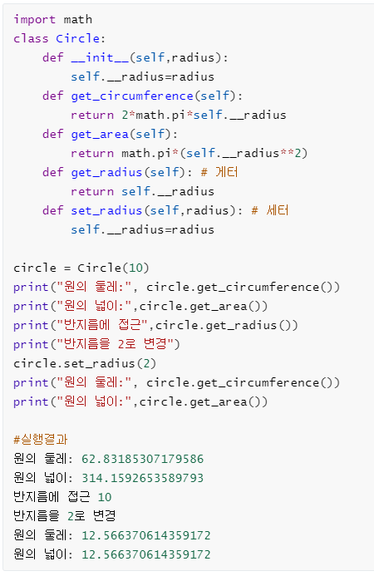
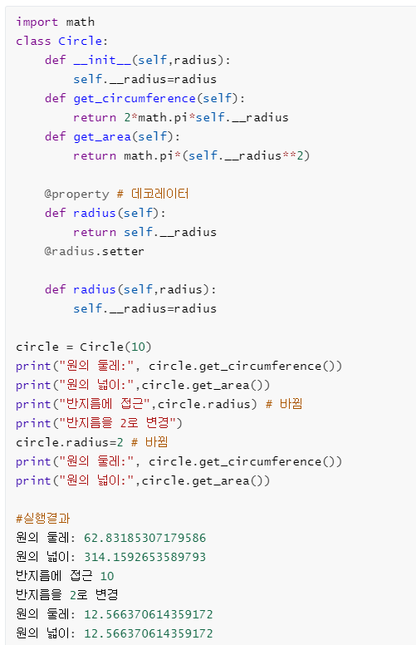
클래스
좀 더 알아보기
게터와 세터
- 게터란? 프라이빗 변수의 값을 추출
- 세터란? 프라이빗 변수의 값을 변경
프로그램 작성시 게터와 세터 함수의 사용빈도가 많아 “@property, @<변수 이름>.setter” 라는 데코레이터를 사용함

Slide 19
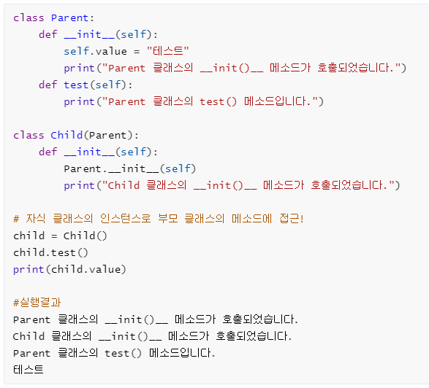
클래스
좀 더 알아보기
상속
상속이란? 다른 누군가가 만들어 놓은 기본 형태에 내가 원하는 것만 교체하는 것
다중 상속이란? 다른 누군가가 만들어 놓은 형태들을 조립해서 내가 원하는 것을 만드는 것
부모란? 기반이 되는 것
자식이란? 기반으로 생성한 것

Slide 20
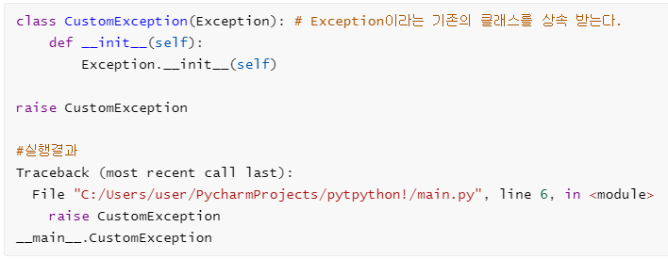
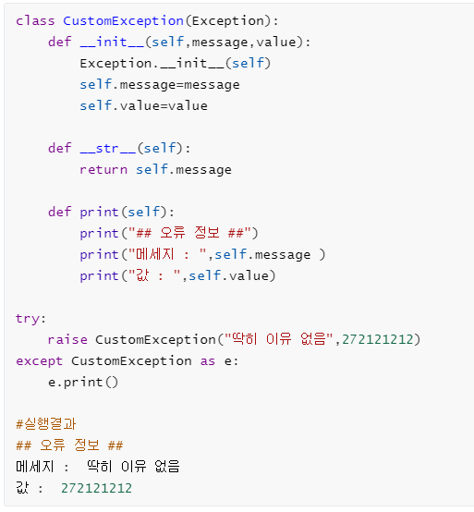
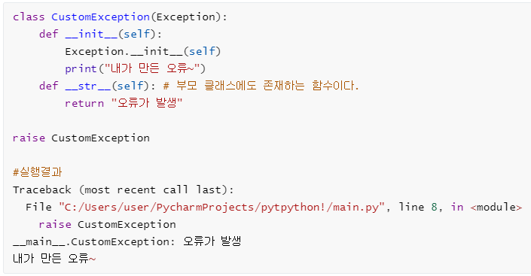
클래스
좀 더 알아보기
사용자 예외 클래스를 상속을 통해 만들어 보기
부모에는 없는 새로운 함수를 자식 클래스에 추가하기
부모 클래스에 있는 함수 재정의하기(오버 라이드)

Slide 21
감사합니다
감사합니다!

